Slide 1
El Seguro de Desempleo (Ley N°19.728)
Universidad de Chile
Facultad de Derecho
Departamento de Derecho del Trabajo y la Seguridad Social
Derecho de la Seguridad Social
Brian Chernin de la Fuente

Slide 2
Personas protegidas
Regla general:
Trabajadores dependientes que inicien o reinicien actividades laborales con posterioridad a la entrada en vigencia de la ley.
Exclusiones:
Trabajadores sujetos a contrato de aprendizaje.
Menores de 18 años de edad (hasta que los cumplan).
Pensionados (salvo por invalidez parcial o trabajadores de casa particular).
No regidos por el Código del Trabajo.

Slide 3
Trabajadores excluidos por no estar regidos por Código del Trabajo
Funcionarios de Adm. Centralizada (Ministerios) y descentralizada (Municipalidades), del Congreso Nacional, del Poder Judicial, de empresas o instituciones del Estado o de aquéllas en que éste tenga aporte, participación o representación, siempre que se rijan por un estatuto especial.

Slide 4
Afiliación al Seguro
Afiliación Automática
Contratados a contar del 2/10/02
Afiliación Opcional
Contratados antes del 2/10/02

Slide 5
Financiamiento del Seguro
Contrato Indefinido
Trabajador: 0,6%
Empleador: 2,4%
Contrato a plazo fijo, contrato por obra o faena y casa particular
Empleador: 3%
Estado
Remuneración imponible: 90 Unidades de Fomento sumado a la variación que experimente el Índice Real de Remuneraciones (INE).
Tope imponible 2021: 122,6 UF. ($3.604.732 al 1/04/21).

Slide 6
Empleador
Estado
1,6 / 2,8%
Cuenta Individual por Cesantía
0,8 / 0,2%
Fondo Solidario Estatal
225.792 UTM anuales
Trabajador
0,6%

Slide 7
Situaciones especiales
Subsidio por incapacidad laboral (“licencia médica”)
Cotización de cargo del trabajador es enterado por entidad pagadora del subsidio.
Empleador debe continuar efectuando su cotización.
Multiplicidad de empleadores simultáneos
La cotización de cada relación laboral se lleva por separado, aplicando el tope separadamente.
AFC deberá llevar saldos y registros separados en la Cuenta Individual por Cesantía en relación con cada uno de los empleadores del trabajador.

Slide 8
Plazos para pagar las cotizaciones
Empleador obligación de: a) pagar cotizaciones de su cargo; y b) retener y enterar en AFC cotizaciones de cargo del trabajador.
Plazo de 10/13 días corridos contados desde que se devengan las remuneraciones.
Cotización en CIC se paga por un período máximo de 11 años en cada relación laboral.
Cotización del empleador en Fondo Solidario se paga mientras se encuentre vigente la relación laboral.

Slide 9
Sanciones frente a no pago de cotizaciones de cesantía
Multa a beneficio fiscal de 1 UF por cada trabajador (salvo que se paguen el mes siguiente).
Reajuste por IPC de las cotizaciones adeudadas.
Por cada día de atraso se aplica sobre la deuda tasa de interés corriente aumentada (20% / 50%).
Nulidad del despido.
AFC está obligado a despachar nómina de empleadores morosos a DT.
Prohibición de percibir recursos provenientes de instituciones financiados con cargo de recursos fiscales de fomento productivo.
Prohibición de acceso a programas financiados con cargo al Fondo NCE, administrador por el SENCE.

Slide 10
Término de la relación laboral
Obligación de empleador de dar aviso del término de la relación laboral al AFC (junto al pago de última remuneración).
Plazo adicional para acreditar término o suspensión de relación laboral (último día del mes subsiguiente).
Presunción de que cotizaciones se encuentran impagas.
Formas de desvirtuar presunción.

Slide 11
Requisitos para tener derecho a prestaciones
Cuenta Individual por Cesantía (CIC).
Terminación por causales de terminación (incluido 171).
12 cotizaciones (indefinido / casa particular) y 6 cotizaciones (plazo fijo / obra o faena), continuas o discontinuas.
Encontrarse cesante (carta de terminación, carta de renuncia, mutuo acuerdo, finiquito).
Fondo Solidario.
Terminación por 159 Nos. 4, 5 y 6, 161 o 163 bis.
Encontrarse cesante.
Registrar 12 cotizaciones en el Fondo Solidario en los últimos 24 meses, siendo las últimas 3 continuas y con el mismo empleador.
No poder financiar prestaciones de acuerdo a tabla AFC.

Slide 12
Mecanismo de pago fondos
Terminación por 159 Nos. 1 y 2, 160 o 171.
Sólo retiro de fondos en CIC, tantos giros mensuales de su CIC como su saldo de dicha Cuenta les permita financiar.
No se puede optar a financiamiento por Fondo Solidario.
Terminación por 159 Nos. 4, 5 y 6, 161 y 163 bis.
Sólo retiro de fondos en CIC, tantos giros mensuales de su CIC como su saldo de dicha Cuenta les permita financiar.
Sí se puede optar a financiamiento por Fondo Solidario, si se cumplen otras condiciones.

Slide 13
Tabla de Retiros Fondo Solidario
Contrato Indefinido / casa particular
N° de retiro | % últimas 12 remuneraciones mensuales | Valor Superior | Valor Inferior
1 | 70% | $525.000 | $157.000
2 | 55% | $412.500 | $123.750
3 | 45% | $337.500 | $101.250
4 | 40% | $300.000 | $90.000
5 | 35% | $262.500 | $78.750
6 | 30% | $225.000 | $67.500
7 | 30% | $225.000 | $67.500

Slide 14
Tabla de Retiros Fondo Solidario
Contrato a plazo fijo / por obra o faena
N° de retiro | % últimas 12 remuneraciones mensuales | Valor Superior | Valor Inferior
1 | 50% | $375.000 | $112.500
2 | 40% | $300.000 | $ 90.000
3 | 35% | $262.500 | $ 78.750
4 | 30% | $225.000 | $67.500
5 | 30% | $225.000 | $67.500

Slide 15
Consideraciones respecto al afiliado que recibe aporte del Fondo Solidario
No se puede rechazar sin causa justificada, ocupación que le ofrezca la respectiva oficina municipal e intermediación laboral (salvo que remuneración sea menor a 50% de remuneración anterior).
Se debe inscribir el la Bolsa Nacional de Empleo.
No se puede recibir más de más de 10 pagos de prestaciones financiadas parcial o totalmente con cargo al Fondo de Cesantía Solidario, en un período de 5 años (generalmente, equivalente a 2 períodos).

Slide 16
Tabla de Retiros CIC
Todo tipo de contrato
Promedio últimas 6-12 remuneraciones mensuales
70%
55%
45%
40%
35%
30%
30%
El último mes de prestación podrá ser inferior al % indicado en la tabla y corresponderá al saldo pendiente.
Si el último giro a que tiene derecho el trabajador, de acuerdo a la tabla del inciso segundo, es igual o inferior al 20% del monto del giro anterior, ambos giros se pagarán conjuntamente.

Slide 17
Comparación Fondo Solidario vs CIC
Criterio | Fondo Solidario | CIC
Financiamiento | Empleador y Estado | Empleador y Trabajador (indefinido)
% de remuneración imponible | 0,2 (plazo fijo/obra o faena) 0,8 (indefinido / casa particular) | 2,8 (plazo fijo/obra o faena/ casa particular) 2,2 (indefinido / casa particular)
Causales por las cuales procede | Arts. 159 Nos. 4, 5 y 6; 161 y 163 bis | Todas, salvo muerte del trabajador (incluyendo auto despido)
N° de retiros | 5 (indefinido / casa particular) y 3 (plazo fijo / obra o faena), pudiendo aumentar en 2 dependiendo de tasa de desempleo | Tantos como se pueda financiar, con sujeción a los porcentajes establecidos en la ley
N° de cotizaciones requeridas | 12 en los últimos 24 meses, siendo las 3 últimas continuas y con mismo empleador | 12 (contrato indefinido / casa particular) y 6 (contrato a plazo fijo/obra o faena), continuas o discontinuas

Slide 18
Situaciones especiales
Pérdida de la calidad de cesante.
Pago se interrumpe cuando se pierde la condición de cesante.
Trabajadores que mantienen relación laboral vigente.
Tienen opción de retirar el monto correspondiente a ese mes.
Fallecimiento del trabajador.
Los fondos de la CIC se pagarán a la persona o personas que el trabajador haya designado ante AFC. A falta de ello, dicho pago se hará a cónyuge / conviviente civil, hijos o padres.
Trabajador que se acoge a pensión.
Retirar fondos / depositar en Cuenta de Capitalización Individual.

Slide 19
Seguro e Indemnización por años de servicio
Independencia de IAS y Seguro.
Posibilidad de imputar aporte del empleador a CIC más su rentabilidad, deducidos costos de administración en caso de terminación por artículo 161.
Contingencia de gasto rechazado (impuesto multa 40%).

Slide 20
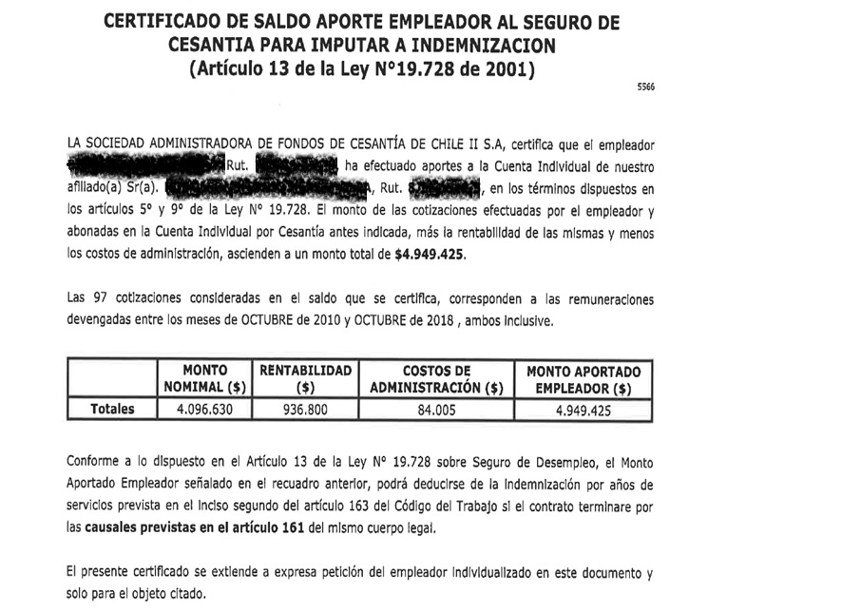

Slide 21
Acción por despido injustificado
Se acoge acción de despido injustificado por causal distinta del 161
Procedencia de imputación en caso que 161 sea declarado injustificado por tribunal

Slide 22
Problema 1: Se acoge acción de despido injustificado por causal distinta al 161.
“Si el juez estableciere que la aplicación de una o más de las causales de terminación del contrato establecidas en los artículos 159 y 160 no ha sido acreditada, de conformidad a lo dispuesto en este artículo, se entenderá que el término del contrato se ha producido por alguna de las causales señaladas en el artículo 161, en la fecha en que se invocó la causal, y habrá derecho a los incrementos legales que corresponda en conformidad a lo dispuesto en los incisos anteriores” (artículo 168, inciso 4° Código del Trabajo).

Slide 23
Postura 1: No procede la imputación.
Principal argumento:
La ley alude al 161, queriendo referirse a la causal que se da materialmente y no formalmente.
Art. 168 inc. 4° sólo tiene finalidad de justificar IAS e ISAP.

Slide 24
“(…) sin embargo en el presente caso el contrato no terminó por aplicación de alguna causal establecida en el artículo 161, sino que la empleadora puso término al contrato aplicando una causal del artículo 160, por lo que no resulta procedente la imputación que invoca la demandada, ya que la indemnización por años de servicios que percibirá el trabajador no tiene su origen en la aplicación del artículo 163, sino que en la aplicación de un artículo distinto, el 168.”
(2° Juzgado de Letras del Trabajo de Santiago RIT O-825-2014).

Slide 25
Postura 2: Sí procede la imputación.
Principales argumentos:
Existe enriquecimiento sin causa en el trabajador (IAS + Seguro de Cesantía completo).
Sanción al empleador no contemplada por ley (pagar dos veces por el mismo concepto).
Deducción tiene por finalidad incentivar contratación de trabajadores, incentivando pago de cotizaciones por parte del empleador.

Slide 26
“Ello, puesto que de conformidad con el inciso cuarto del artículo 168 del Código del Trabajo, el despido de la actora debe entenderse se produjo por necesidades de la empresa, lo que hace plenamente aplicable el artículo 13 antes señalado, toda vez que éste, en lo que interesa, se refiere a la forma en que terminó el contrato de trabajo de manera genérica, dando cabida a la ficción legal antes señalada. El descuento en análisis es de general aplicación, no distingue en su aplicación en cuanto al momento en que se invoca la causal de despido por necesidades de la empresa, por lo que no debe limitarse en base a una interpretación restrictiva del artículo 13 de la mencionada ley, en relación con las causales de término del contrato de trabajo establecidas en el artículo 161 del Código del Trabajo, y dentro de ellas, la causal de necesidades de la empresa.”
(Corte de Apelaciones de Santiago, Rol N°1563-2011)

Slide 27
Problema 2: Imputación si 161 fue declarado injustificado por tribunal
Postura 1: No procede la imputación.
Principales argumentos:
Imposibilidad de atribuir consecuencias jurídicas a hechos inexistentes.
Imposibilidad de conceder beneficios a quien abusa del Derecho.

Slide 28
“Que en opinión de esta Corte la expresión “Si el contrato terminare por las causales previstas en el artículo 161 del Código del Trabajo” no alude a la causal invocada por el empleador para poner término al contrato de trabajo, sino a la causa que realmente ha tenido lugar (…) En efecto, si no se acredita la causal necesidades de la empresa, en la realidad el contrato de trabajo ha concluido por simple voluntad del empleador.”
(Corte de Apelaciones de Temuco, Rol 49-2013).

Slide 29
Postura 2: Sí procede la imputación.
Principales argumentos:
Existe enriquecimiento sin causa en el trabajador (IAS + Seguro de Cesantía completo).
Importante es causal invocada por el empleador de acuerdo a la ley “si el contrato terminare por las causales previstas en el artículo 161 del Código del Trabajo”.
Sanción al empleador no contemplada por ley (pagar dos veces por el mismo concepto).
Deducción tiene por finalidad incentivar contratación de trabajadores, incentivando pago de cotizaciones por parte del empleador

Slide 30
“Que, por último, y en cuanto a la excepción de compensación alegada por la demandada, cabe señalar que el artículo 13 de la ley 19.728 establece en lo pertinente que si el contrato de trabajo termina por alguna de las causales previstas en el artículo 161, el afiliado tendrá derecho a la indemnización por años de servicios prevista en la ley o en la convención. Acto seguido, establece que se imputará a dicha prestación la parte del saldo de la Cuenta Individual por Cesantía, con cargo a las cuales el asegurado pueda hacer retiros en la forma que señala el artículo 15 de la misma ley. No incide en lo anterior el hecho de que el tribunal respectivo pueda declarar injustificada la aplicación de alguna de las causales previstas en el artículo 161, dado que de igual forma ha de entenderse que la relación laboral ha cesado por ella, sin que la norma legal invocada establezca alguna distinción al respecto.”
(Corte de Apelaciones de Rancagua, Rol N°24-2007)

